Slide 1
ФБГОУ ВО «Красноярский государственный медицинский университет имени профессора В.Ф. Войно – Ясенецкого» Минздрава России Фармацевтический колледж
Тема: Санитарный режим в аптеке
Выполнила: Кульбеда Е.А студент 201 группы
Проверила: Казакова Е.Н. методический руководитель
Красноярск 2021

Slide 2
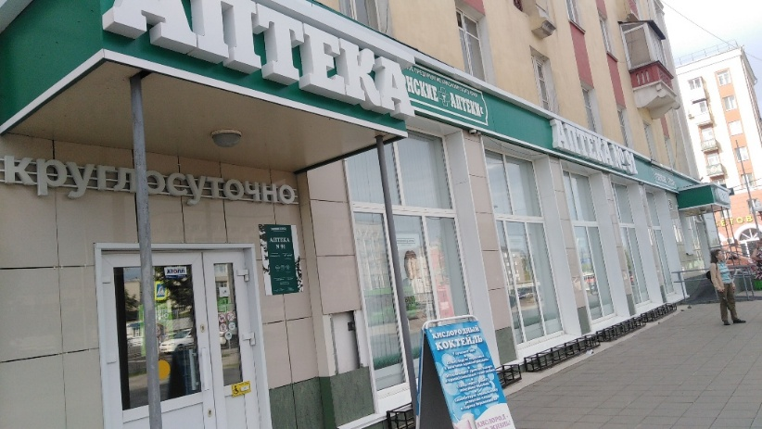
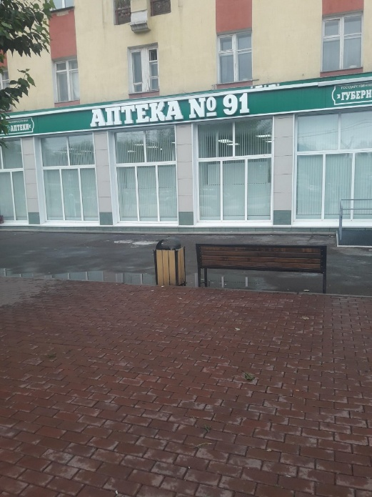
НАИМЕНОВАНИЕ ОРГАНИЗАЦИИ: АО « ГУБЕРНСКИЕ АПТЕКИ» ФИЛИАЛ N91 АДРЕС: Г. КРАСНОЯРСК , ЛЕНИНСКИЙ РАЙОН, ПРОСПЕКТ ГАЗЕТЫ «КРАСНОЯРСКИЙ РАБОЧИЙ» N 46 СТРОЕНИЕ 32.

Slide 3
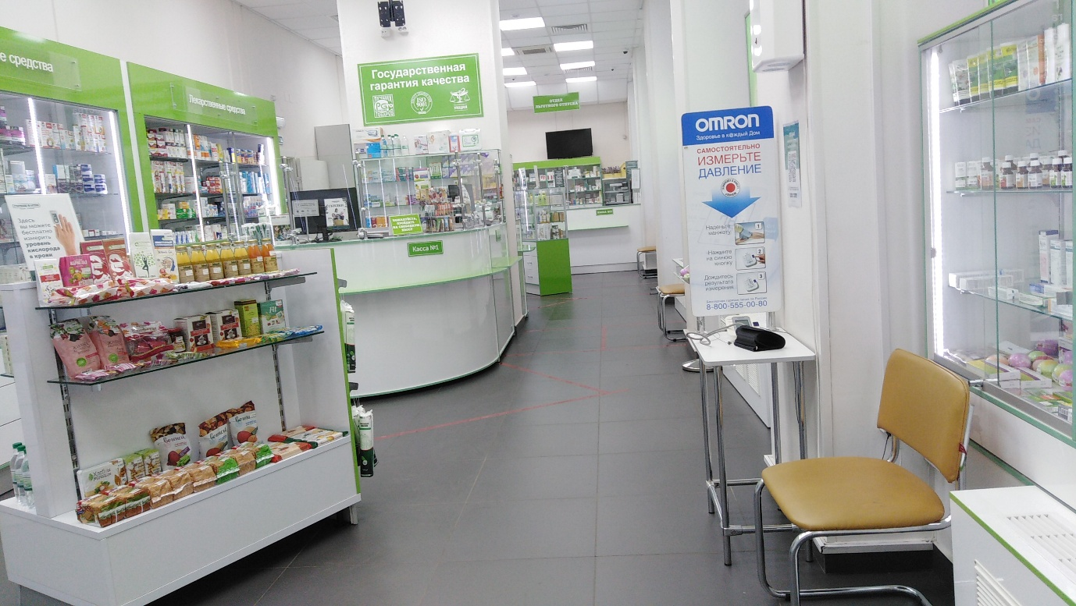
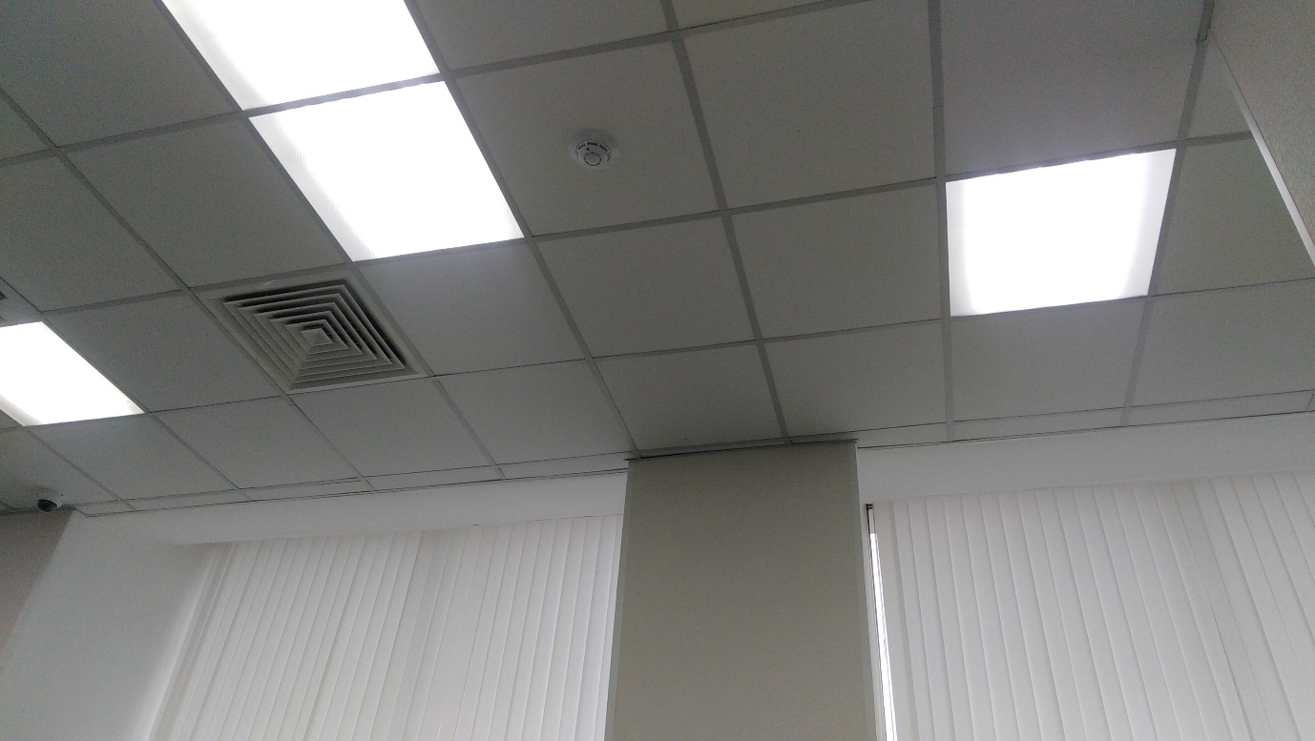
Торговый зал оборудован качественным световым освещением. А также системой вентиляции и кондиционерами.
Торговый Зал аптеки

Slide 4
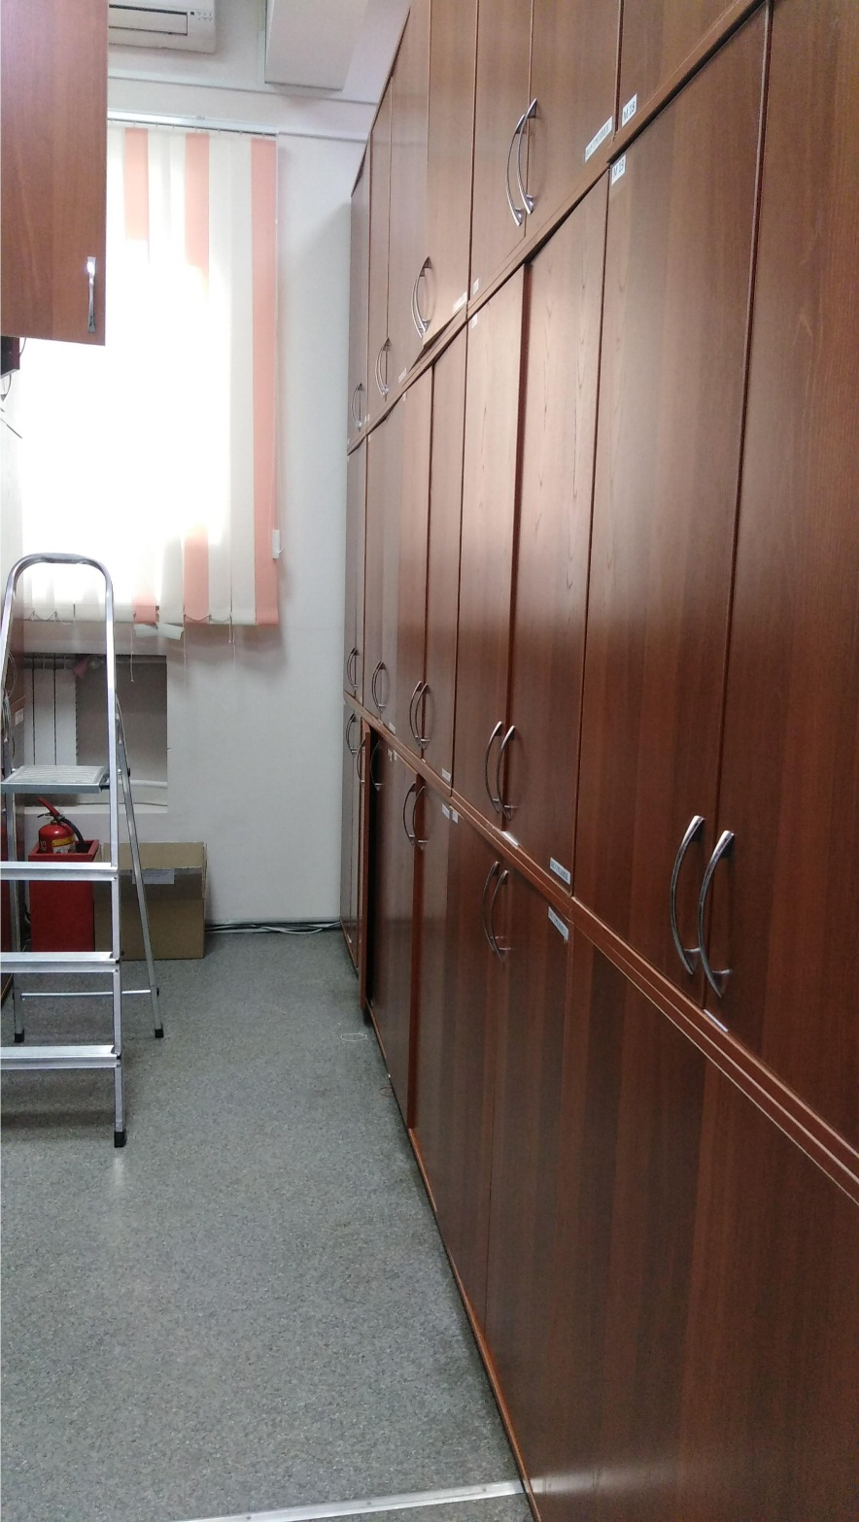
КОМНАТА ДЛЯ ХРАНЕНИЯ ЛЕКАРСТВЕННЫХ ПРЕПАРАТОВ И ИЗДЕЛИЙ МЕДИЦИНСКОГО НАЗНАЧЕНИЯ

Slide 5
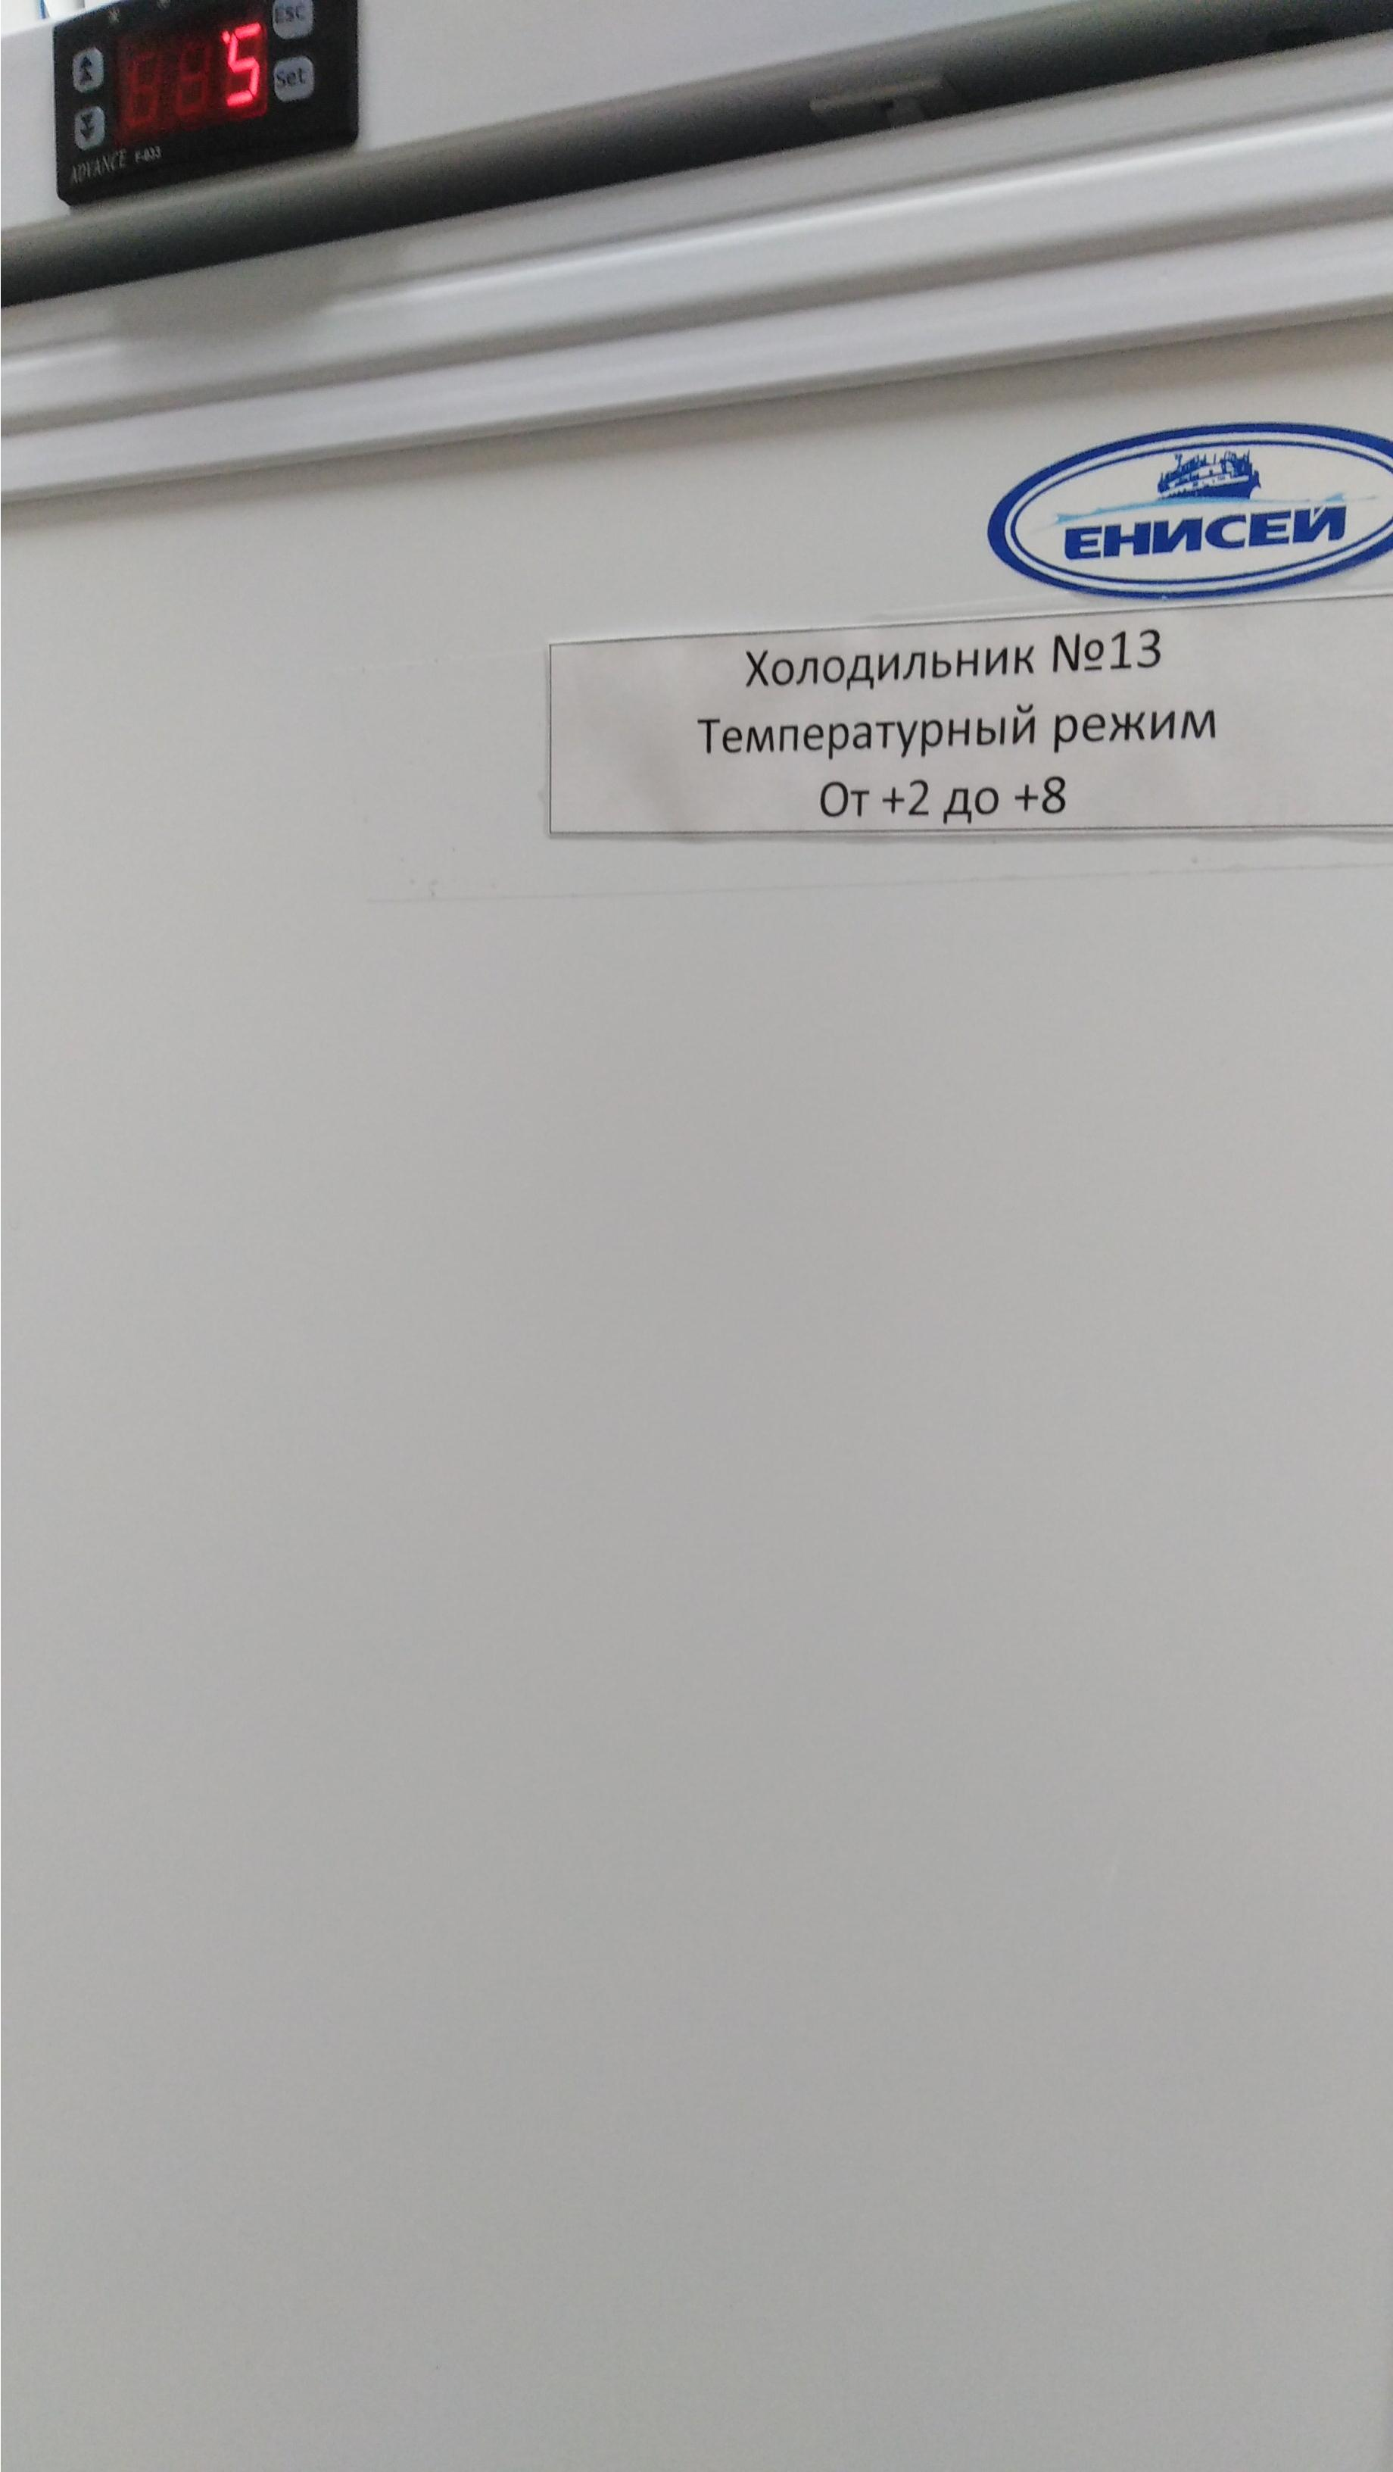
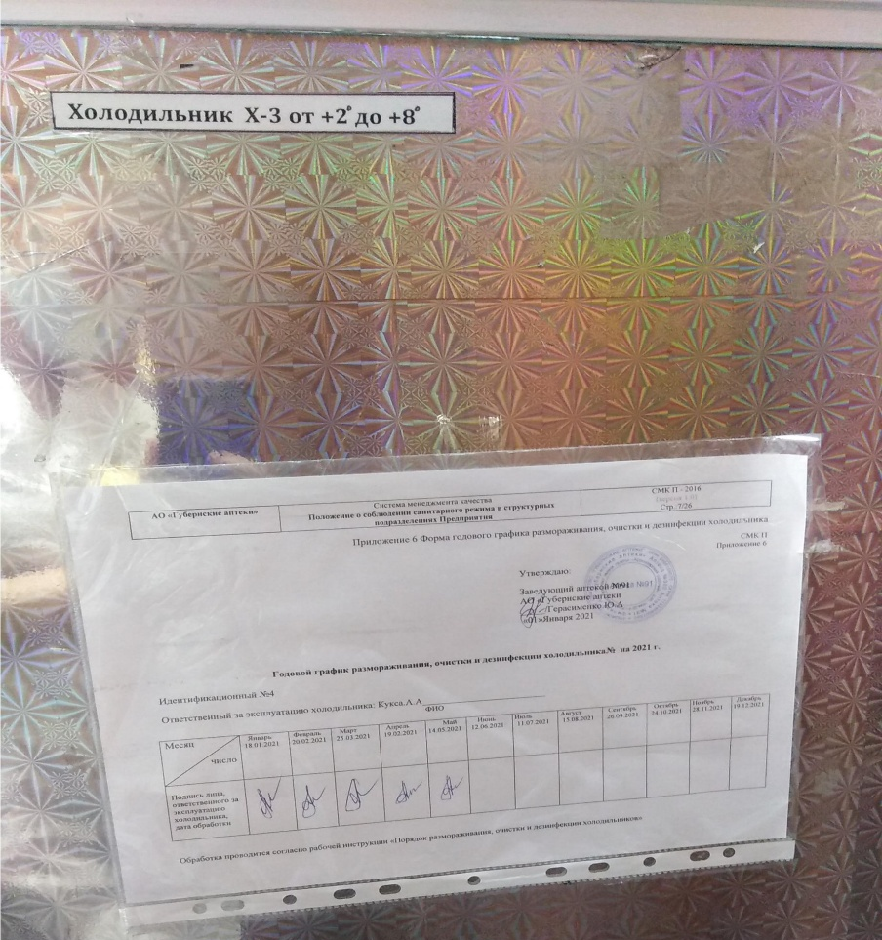
ЗОНА ХРАНЕНИЯ ОСНАЩЕНА СПЕЦ. ОБОРУДОВАНИЕМ : ХОЛОДИЛЬНИКИ С РАЗНЫМИ ТЕМПЕРАТУРНЫМИ РЕЖИМАМИ , КОНДИЦИОНЕР , ПОЖАРНОЙ БЕЗОПАСНОСТЬЮ. ТАКЖЕ ПРИСУТСТВУЕТ ПРИБОР ДЛЯ ИЗМЕРЕНИЯ ТЕМПЕРАТУРЫ И ВЛАЖНОСТИ ВОЗДУХА. ВСЕ ПОКАЗАТЕЛИ ЕЖДЕНЕВНО ВНОСЯТСЯ В ЖУРНАЛ.

Slide 6
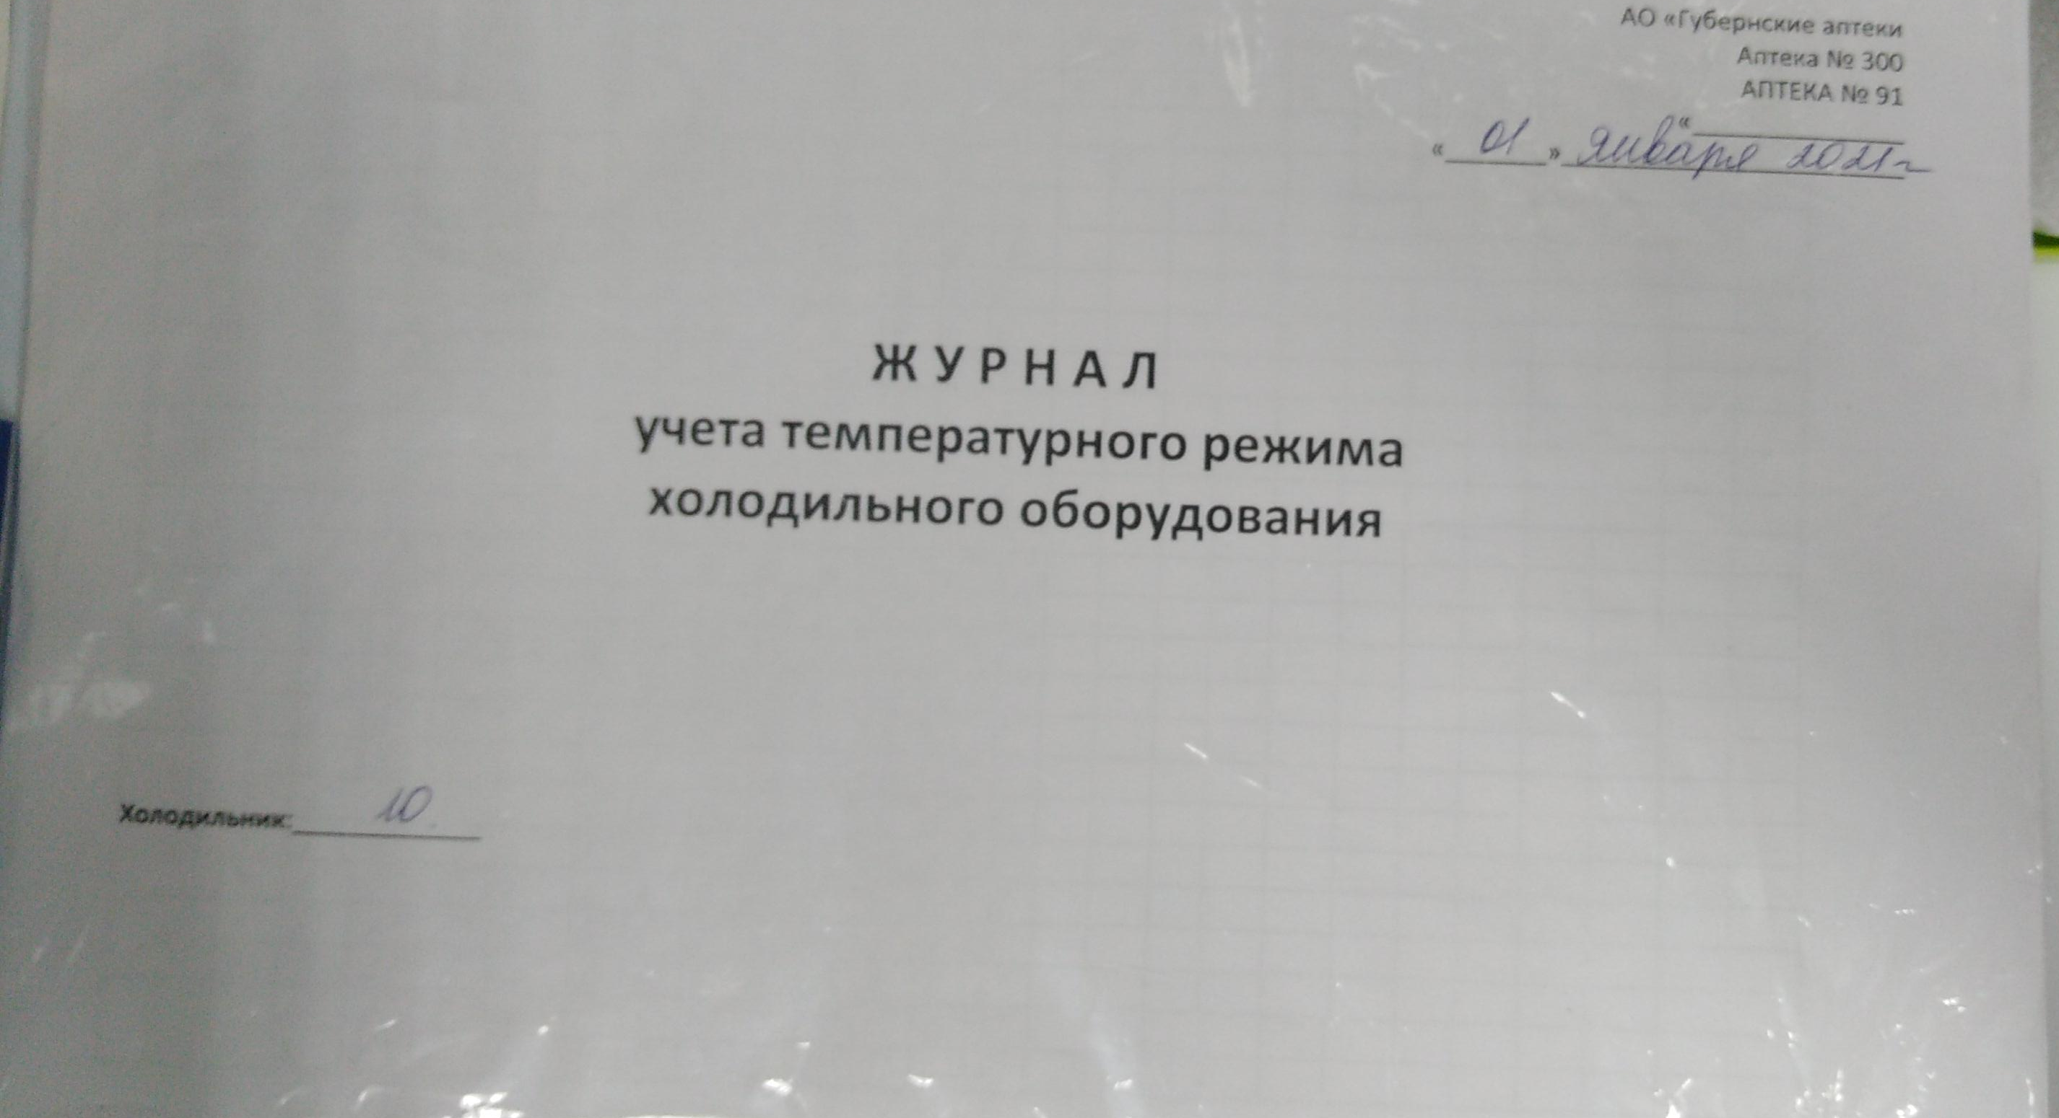
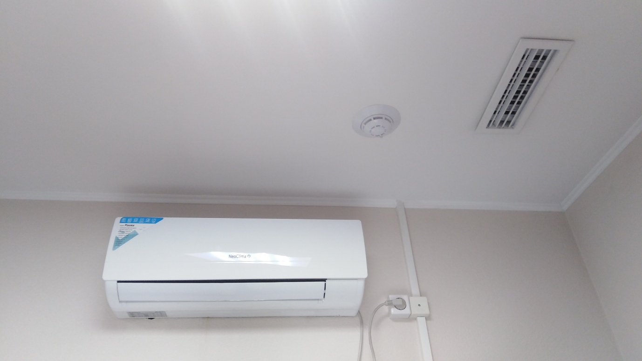

Slide 7
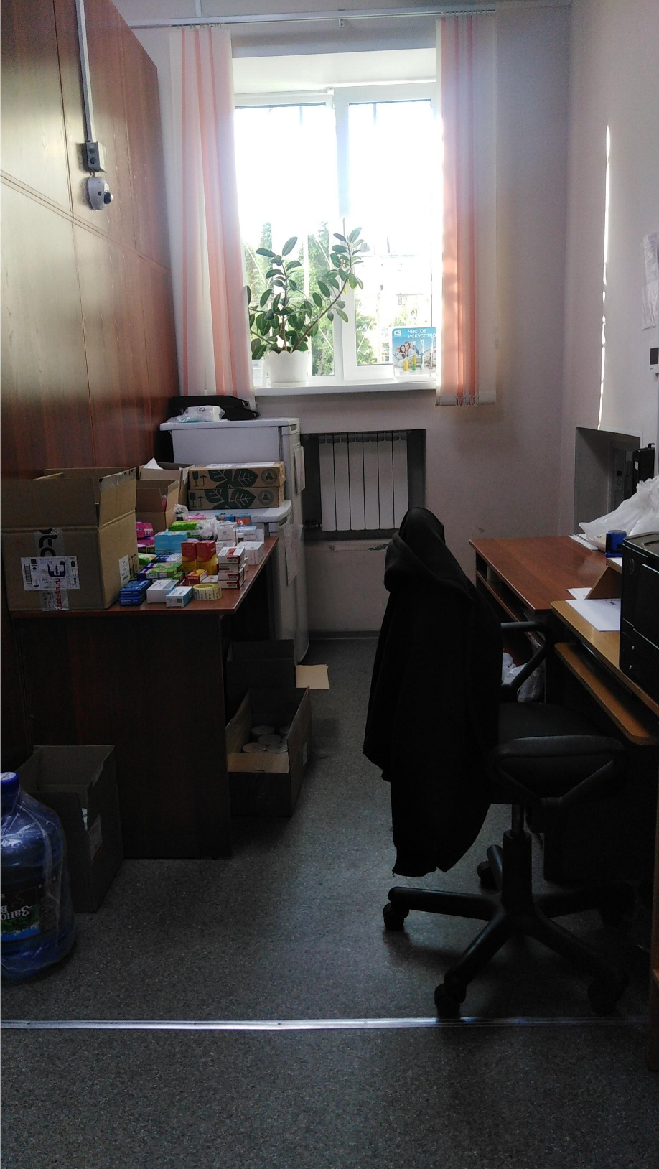
ЗОНА ПРИЕМКИ

Slide 8
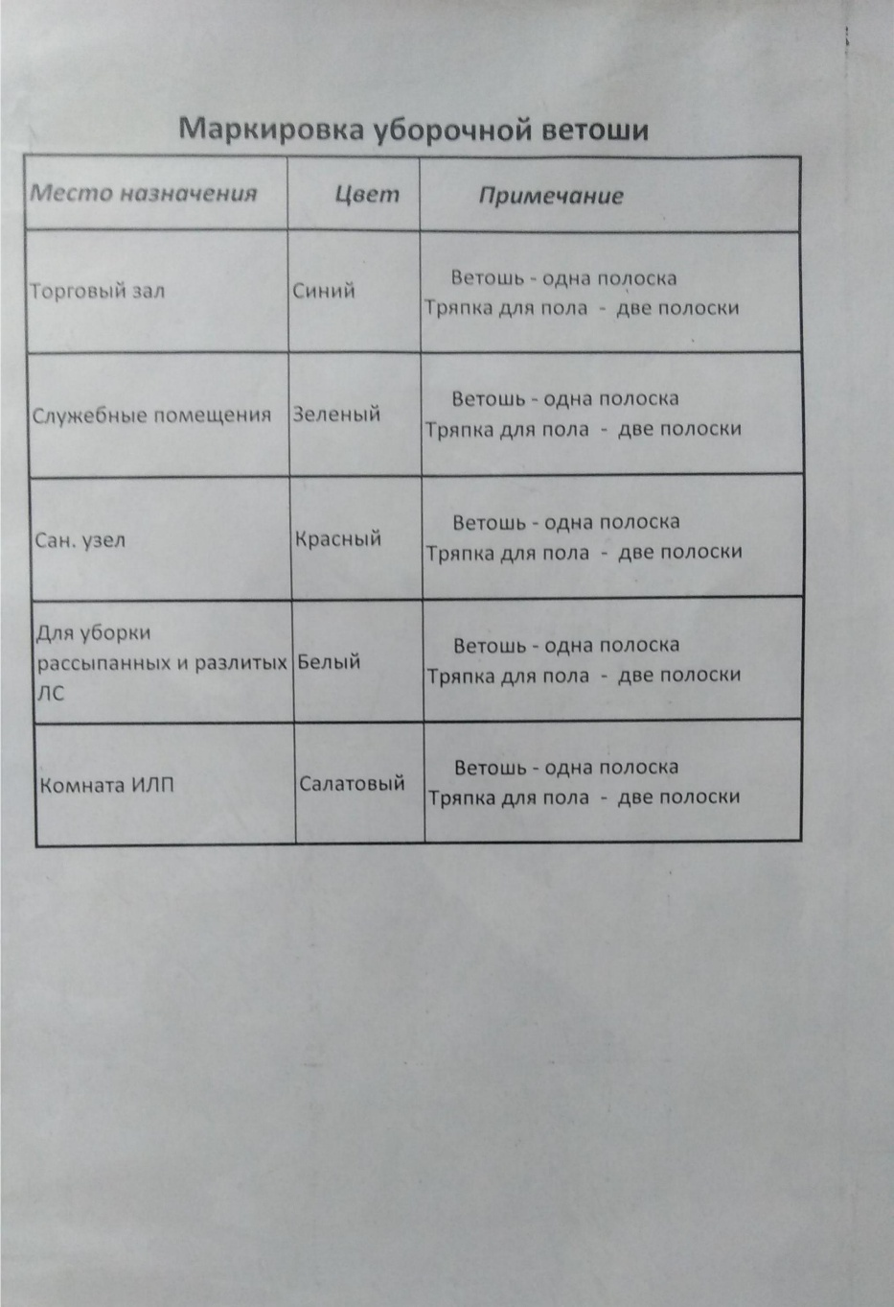
УБОРОЧНЫЙ ИНВЕНТАРЬ. ДЛЯ ОБРАБОТКИ И УБОРКИ ПОМЕЩЕНИЯ , СОЗДАНА СПЕЦИАЛЬНАЯ ПАМЯТКА ДЛЯ ПЕРСОНАЛА.

Slide 9
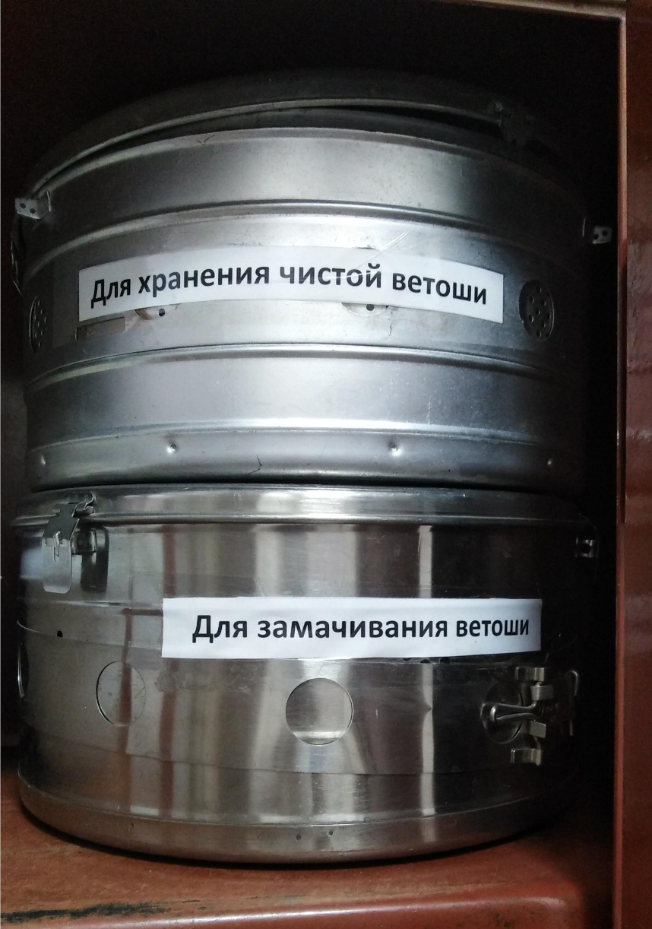
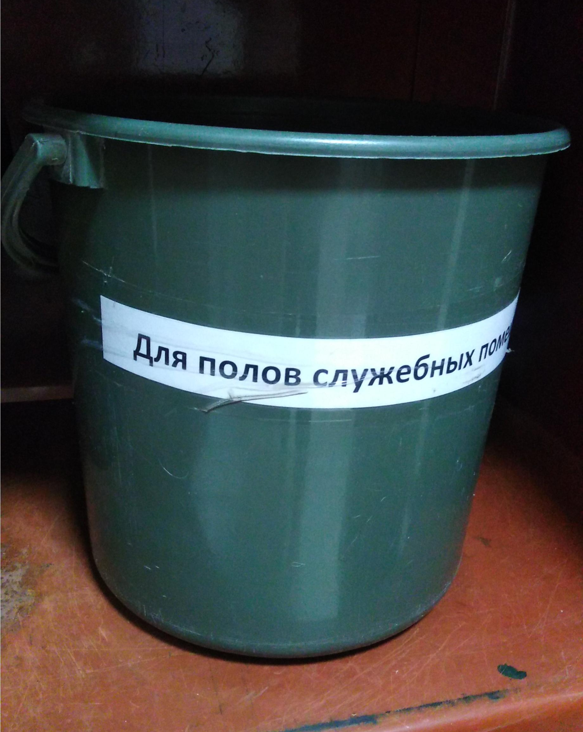

Slide 10
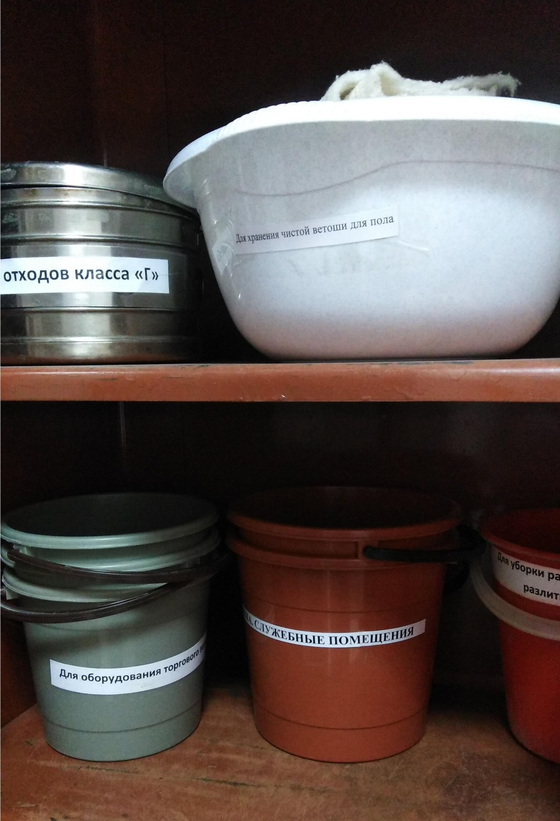
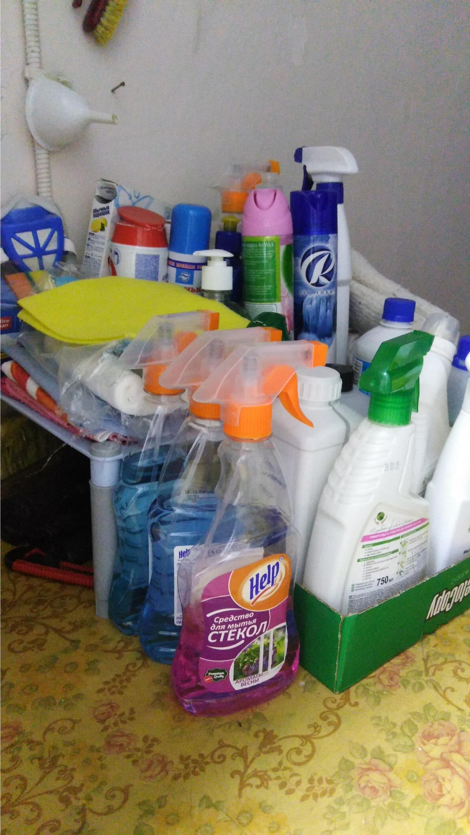

Slide 11
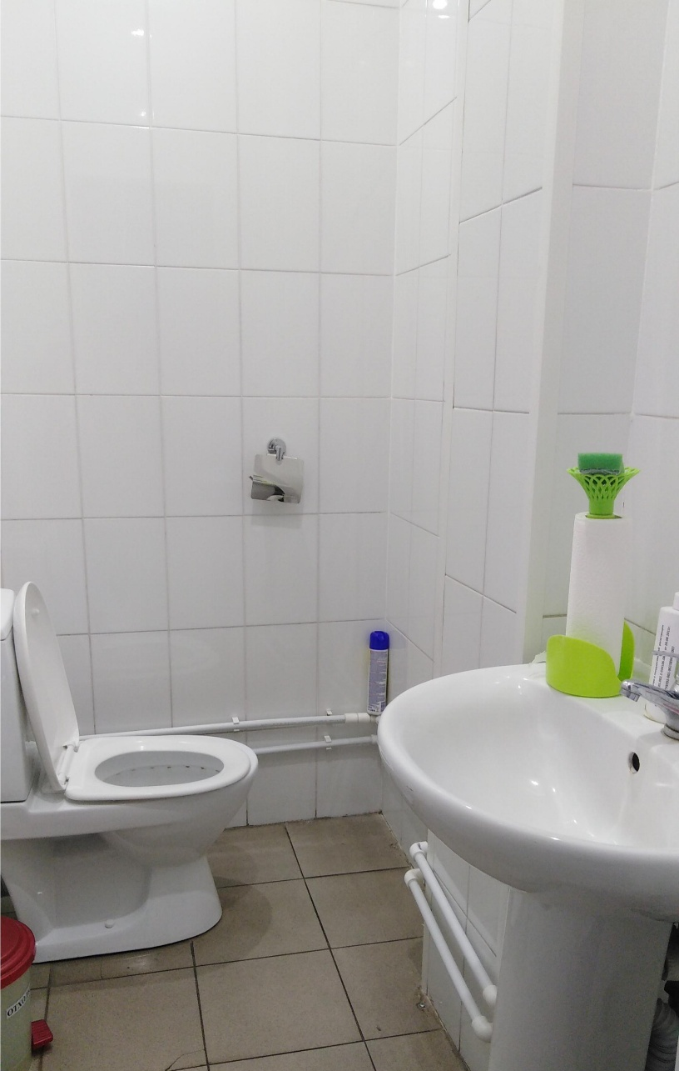
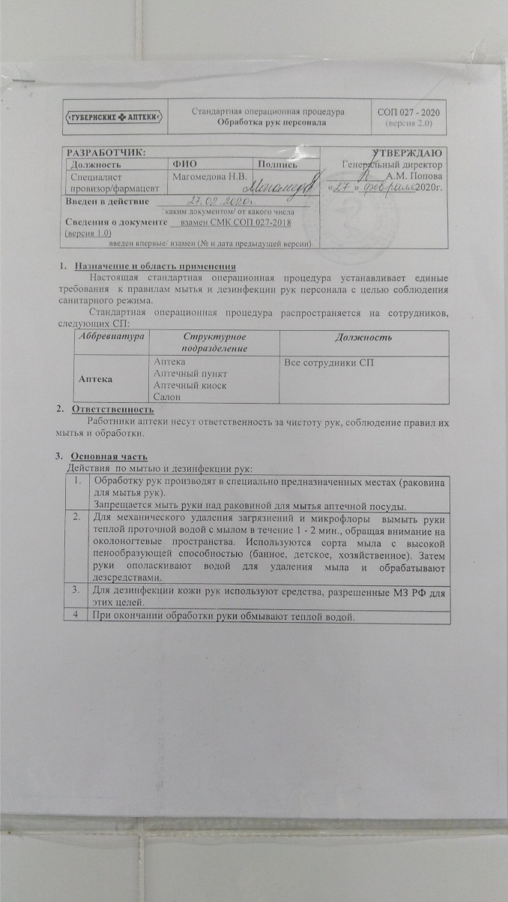
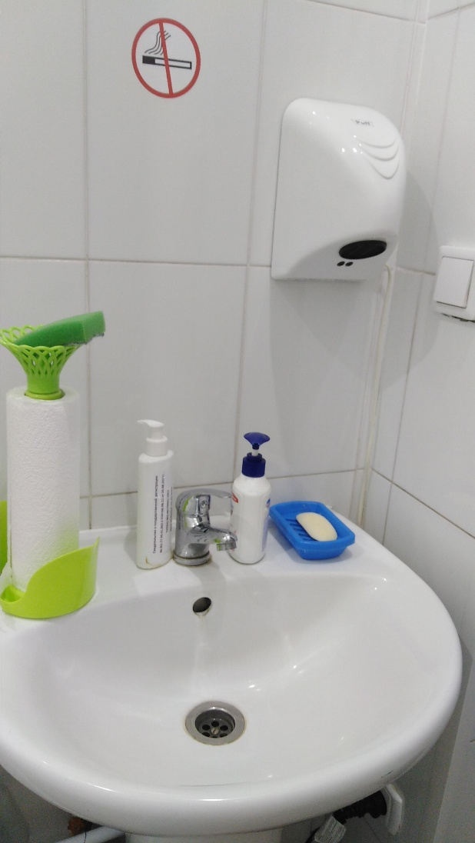

Slide 12
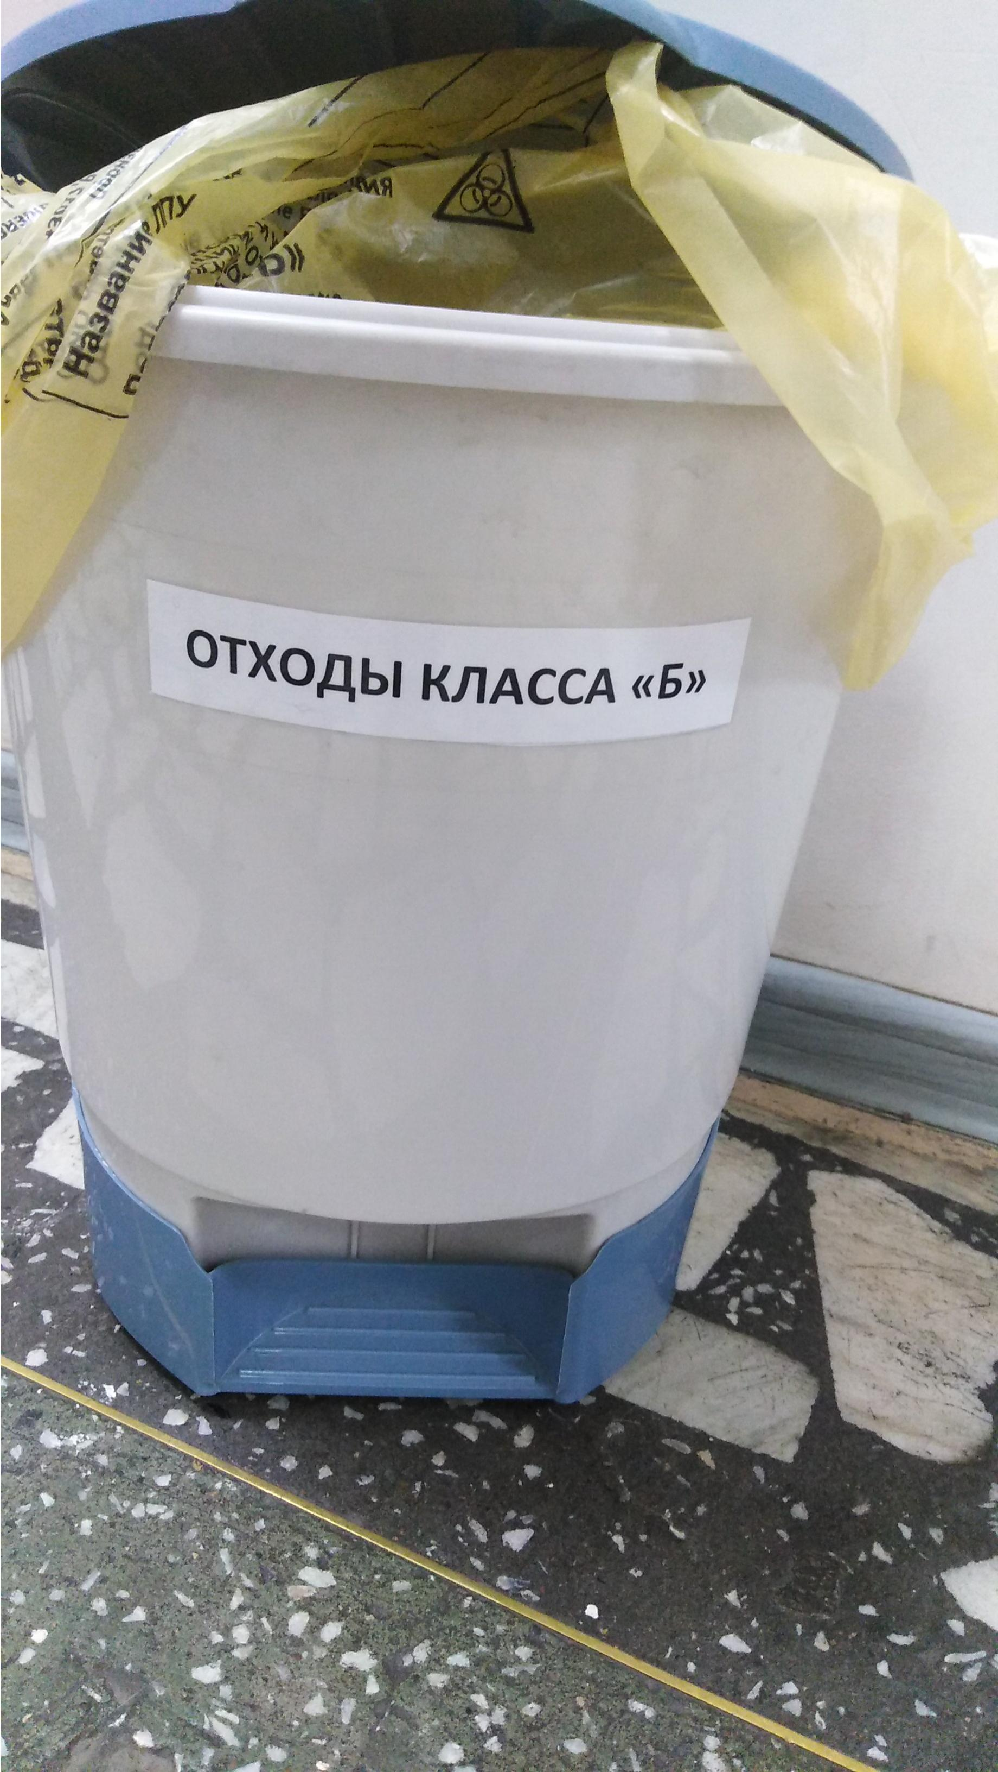
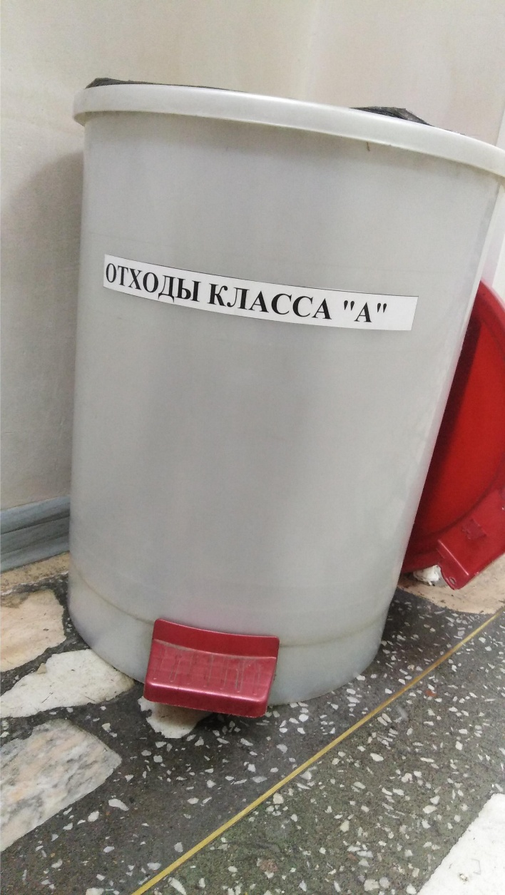

Slide 13
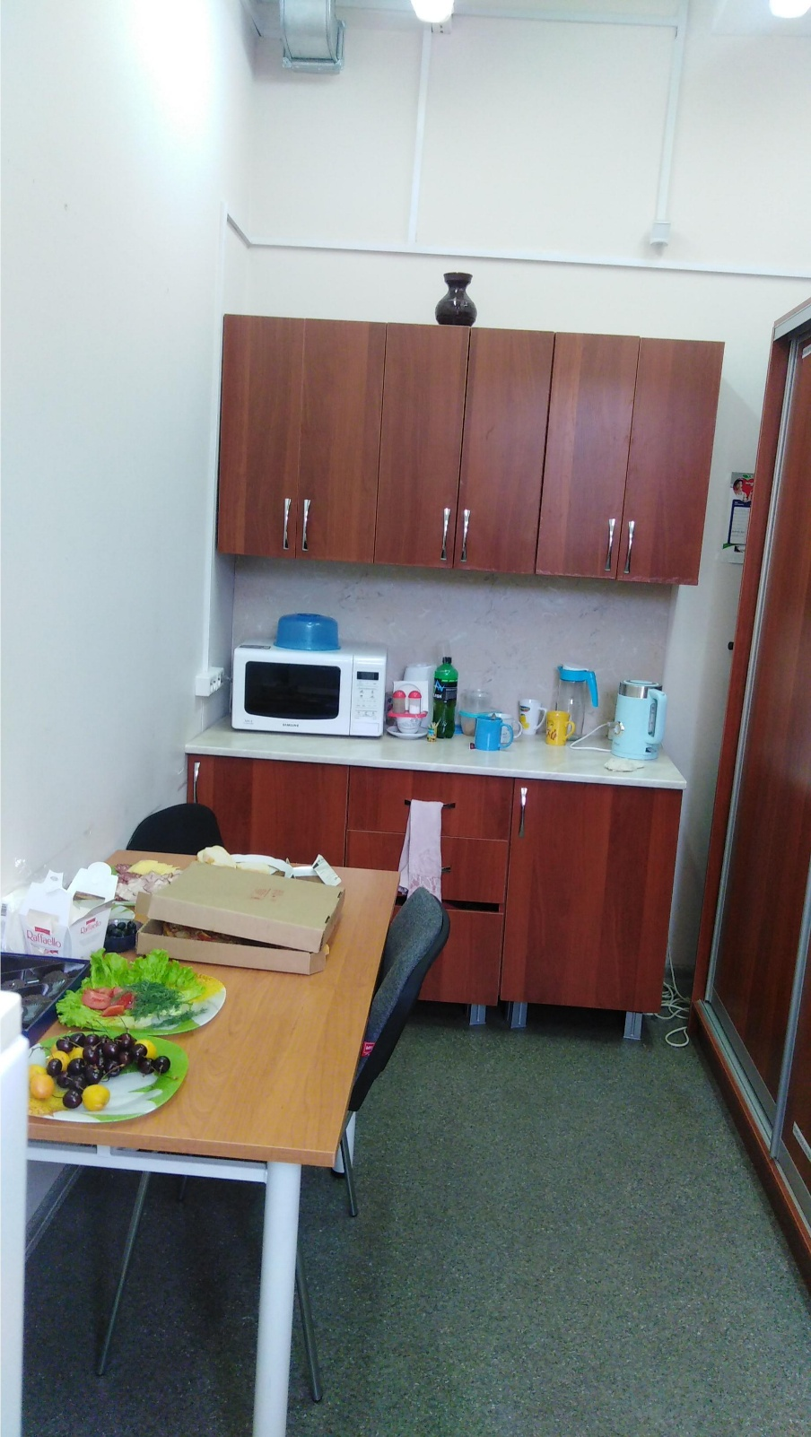
КОМНАТА ОТДЫХА ПЕРСОНАЛА

Slide 14
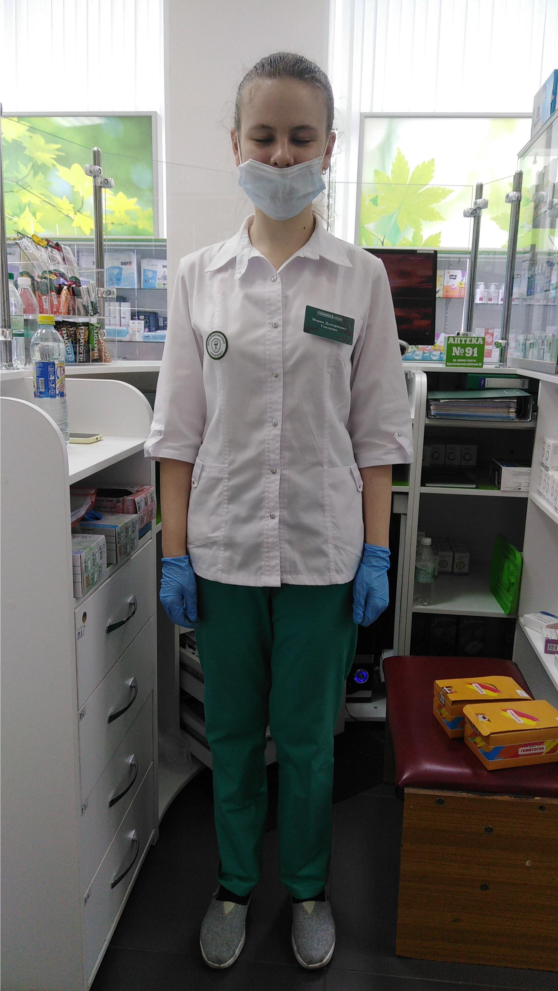
САНИТАРНАЯ ОДЕЖДА

Slide 15
ДЛЯ СМЕННОЙ ОДЕЖДЫ И ОБУВИ В КОМНАТЕ ОТДЫХА ОРГАНИЗОВАН ШКАФ , САНИТАРНАЯ И СМЕННАЯ ОДЕЖА И ОБУВЬ НАХОДИТСЯ В РАЗНЫХ ОТДЕЛЕНИЯХ.

